Slide 1

MEHANIZMI TRANSAKCIJE

Slide 2
Šta su transakcije?
Definicija transakcije – jedinica posla
Svrha:
  ukoliko su sve modifikacije uspešne, transakcija se potvrđuje
  ukoliko je bar jedna modifikacija neuspešna, transakcija se poništava (undo)
Sve ili ništa

Slide 3
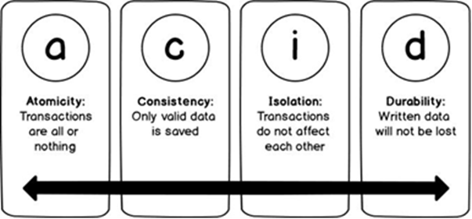
Osobine transakcije
Atomnost
Konzistentnost
Izolacija
Trajnost

Slide 4
Naredbe za upravljanje transakcijama
SET TRANSACTION,
START TRANSACTION – BEGIN TRAN,
SET CONSTRAINTS,
SAVEPOINT – SAVE TRAN,
RELEASE SAVEPOINT,
ROLLBACK i
COMMIT.

Slide 5
Primena
BEGIN TRAN TR1
SQL iskazi
-- ako ima grešaka
ROLLBACK TRAN TR1
-- ako nema grešaka
COMMIT TRAN TR1

Slide 6
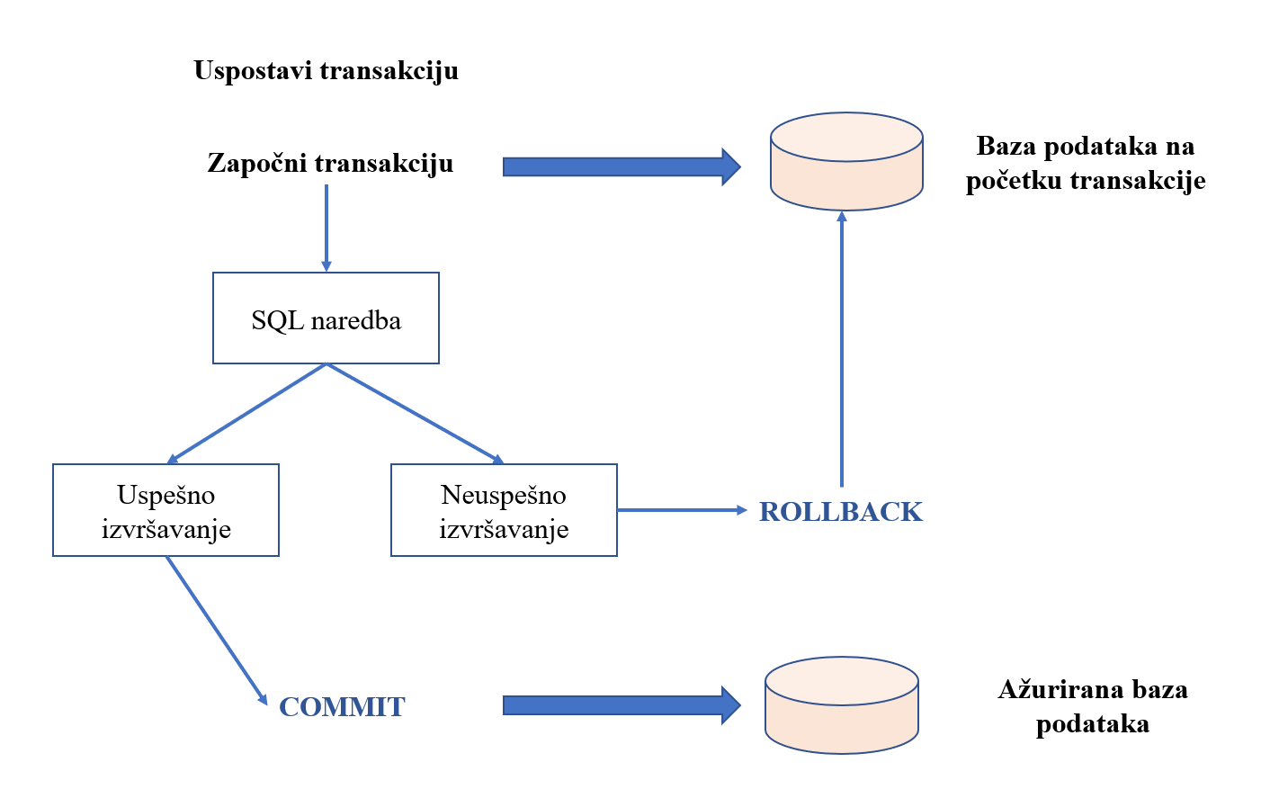
Osnovna SQL transakcija

Slide 7
Konkurentno izvršavanje transakcija
Komponente SUBP koje učestvuju u ovom procesu su:
• Planer (Scheduler),
• Menadžer transakcija (Transaction manager).
Menadžer transakcije
Zahtev za čitanje i
upisivanje podataka
Planer
Čitanje i upisivanje podataka
Baferi

Slide 8

Istovremeno izvršavanje sve tri transakcije
Transakcija 1
Transakcija 2
Paralelno
Transakcija 3
Transakcija 1
Transakcija 2
Transakcija 3
Serijsko

Slide 9
Protokol zaključavanja
Postoje dva osnovna nivoa zaključavanja:
  na nivou stranice - zaključavanje čitave stranice sa zapisima,
  na nivou zapisa - više korisnika može istovremeno da ažurira zapise u istoj tabeli.
Postoje dva osnovna pristupa u strategiji zaključavanja objekata baze podataka, odakle se izdvajaju dve vrste zaključavanja:
  Ekskluzivno (exclusive lock ili write lock) ili pesimističko – XL,
  Deljivo (shared lock ili read lock) ili optimističko – SL.
Sukob pri upisivanju nastaje kada:
  prvi korisnik počinje da ažurira objekat baze podataka,
  drugi korisnik upisuje u bazu podataka izmene objekta koje je on uneo,
  prvi korisnik pokuša da u tom trenutku upiše svoje izmene.

Slide 10
Kursori deklarisani sa opcijom WITH HOLD
DECLARE <naziv> CURSOR WITH HOLD FOR
<upit>

Slide 11
Primer
BEGIN TRAN TR1
UPDATE Evidencija
SET ID_Korisnika=3
WHERE ID_Korisnika=1
ROLLBACK TRAN TR1

Slide 12
MEHANIZMI TRANSAKCIJE

